Slide 1

муниципальное бюджетное дошкольное образовательное учреждение
«Центр развития ребенка – детский сад № 140» городского округа Самара
РОДИТЕЛЬСКОЕ СОБРАНИЕ В ДИСТАНЦИОННОМ ФОРМАТЕ
«ФИЗИЧЕСКОЕ РАЗВИТИЕ РЕБЕНКА ДОМА»
Старший воспитатель:
Манушина Ольга Васильевна
2021 г

Slide 2
В дошкольном возрасте формируется основа для здоровья и полноценного физического развития малыша. Без достаточного уровня физической активности невозможно гармоничное развитие дошкольников. Физическое воспитание позволяет развить у ребенка такие качества, как сила, выносливость, гибкость, ловкость, скорость, а также способствует укреплению мышц, опорно-двигательного аппарата и организма в целом.
Предлагаем разнообразные игры и упражнения, которые можно выполнить дома с детьми для профилактики плоскостопия, развития мелкой моторики, для профилактики и коррекции нарушения осанки, зрения у детей.

Slide 3
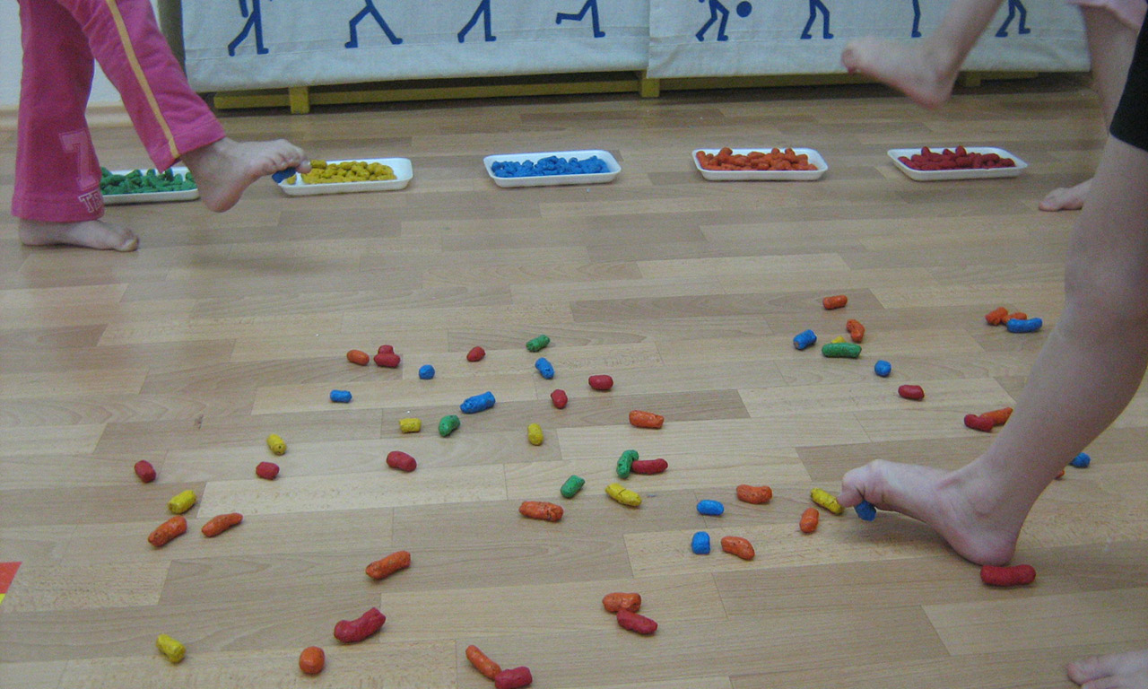
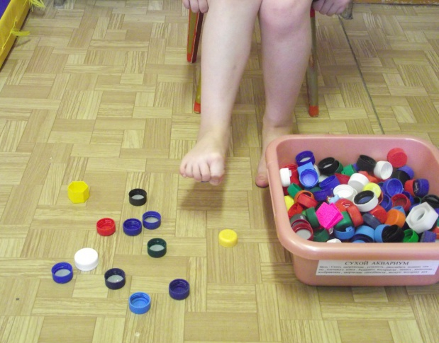
Упражнения для профилактики плоскостопия
1. Захват пальчиками ног различные предметы вокруг себя

Slide 4
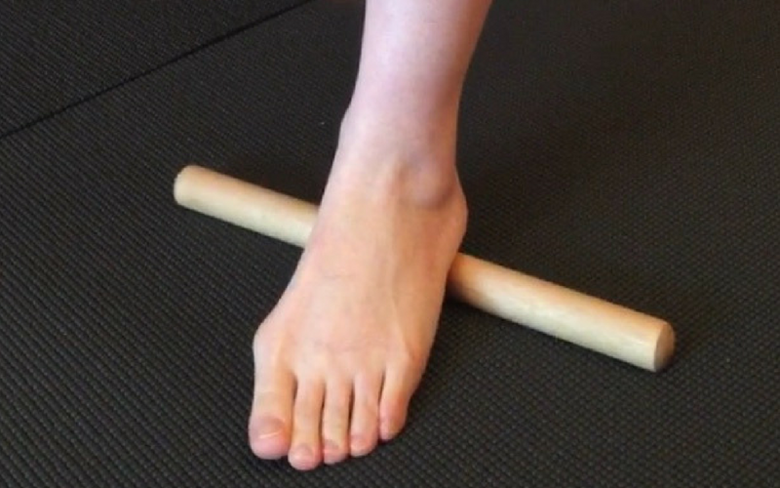
2. Сидя на стуле, катаем палку ступней

Slide 5
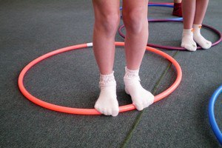
3. Ходьба по толстой веревке - «змее», обручу

Slide 6
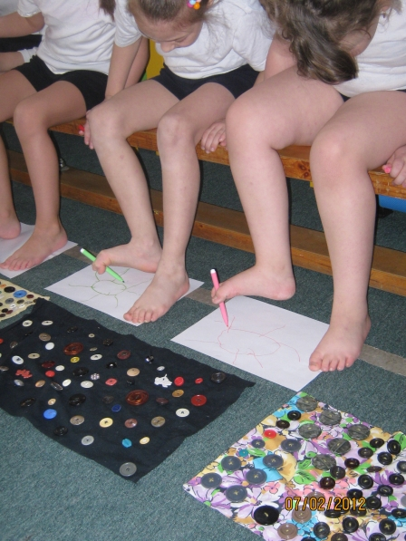
4. Захватываем пальцами ног карандаш или ручку, пытаемся что-то нарисовать в воздухе или листе бумаги.

Slide 7
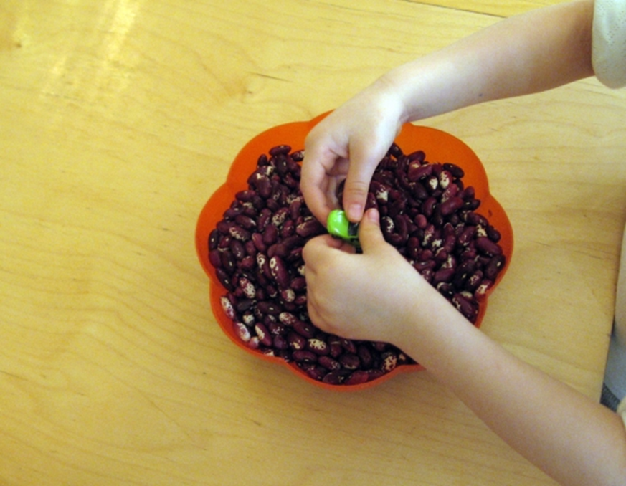
Игры и упражнения на развитие мелкой моторики у детей
дошкольного возраста с использованием подручных материалов
Крупяные «ванночки». Насыпаем в кастрюльку или большую миску сушеный горох, фасоль или гречку. Затем прячем среди бобовых или крупы небольшие предметы: игрушки из «киндер-сюрпризов», детали конструктора или что-то еще. Задача ребенка – найти и вытащить забавные игрушки.

Slide 8
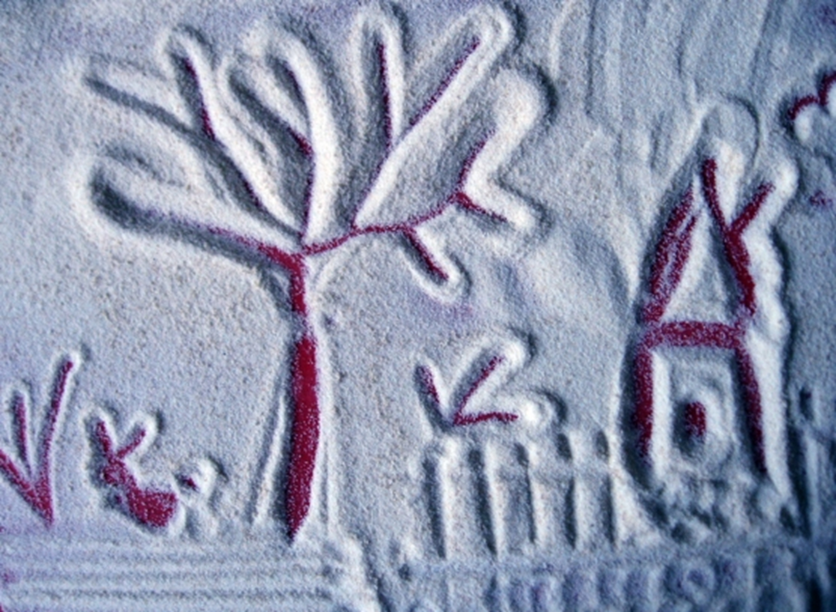
«Мы художники»
Возьмите яркий поднос. Тонким равномерным слоем рассыпьте по подносу любую мелкую крупу. Проведите пальчиком ребенка по крупе. Получится яркая контрастная линия. Позвольте малышу самому нарисовать несколько хаотических линий. Затем попробуйте вместе нарисовать какие-нибудь предметы (забор, дождик, волны, буквы и т. д.

Slide 9
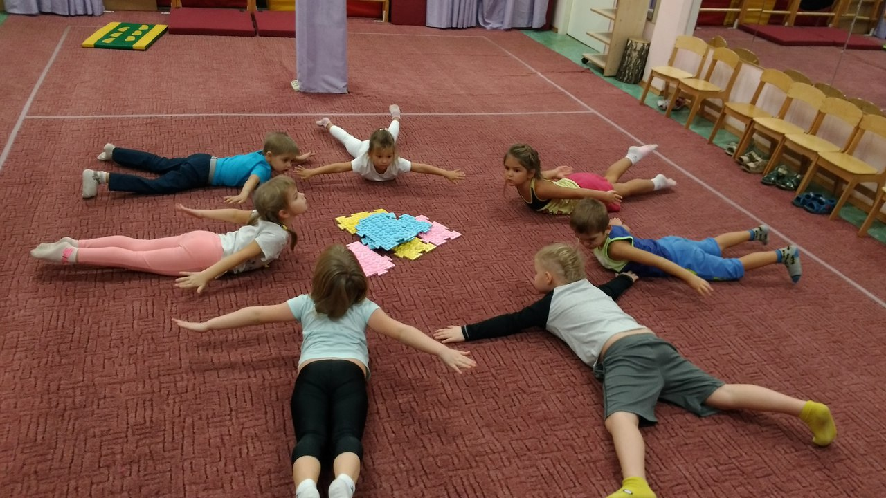
Упражнения и игры для профилактики и коррекции нарушения осанки
«Морская звезда»
И.п.: лежа на животе, поднять руки и ноги в стороны. Вы — морская звезда! Покачайтесь на волнах.

Slide 10
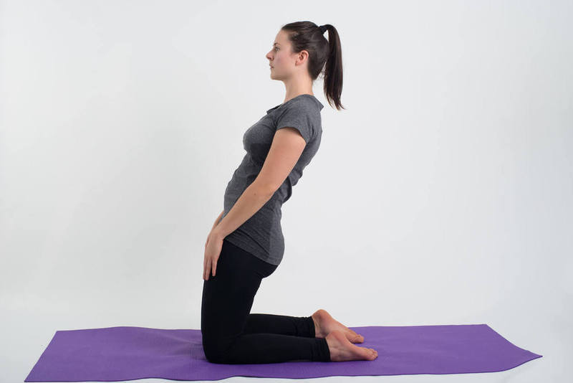
«Стойкий оловянный солдатик»
И.п.: встать на колени, руки плотно прижать к туловищу. Наклониться назад, как можно ниже, держать спину прямо, а затем выпрямиться. Повторить 3 раза. Сесть на пятки, отдохнуть.

Slide 11
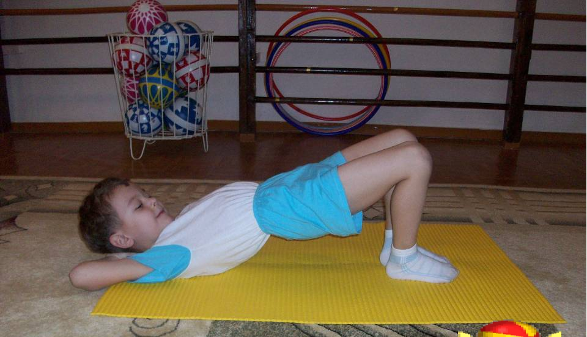
«Маленький мостик»
Шли ежата по лесу. Перед ними ручей.
Как им перебраться через него? Давайте поможем им: построим мостик через ручей.
И.п.: лечь на спину, руки под головой. Не отрывая плеч и ступней ног от пола, приподнять туловище. Держите, держите спину, пока ежата не перебегут на другой берег. Вот ежата и перебрались, а мы отдохнем. Повторить 3 раза.

Slide 12
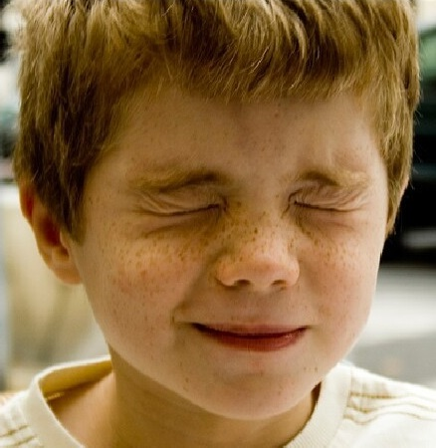
Игровые упражнения для профилактики нарушения зрения у детей дошкольного возраста
Комплекс упражнений для активизации работы мышц глаз
1. Смотреть прямо перед собой 2-3 сек.
2. Поставить указательный палец на расстоянии 25-30 см от глаз, перевести взгляд на кончик пальца, смотреть на него 2-3 сек, опустить руку (4-5 раз).
3. Опустить голову, посмотреть на носок левой ноги; поднять голову, посмотреть в правый верхний угол комнаты; опустить голову, посмотреть на носок правой ноги; поднять голову, посмотреть в левый верхний угол комнаты (ноги на ширине плеч) (3-4 раза)
4. Посмотреть на вершины деревьев перед окном; перевести взгляд и назвать любой предмет на земле, отыскать в небе птиц или самолет и проследить за ними взглядом; назвать транспорт, проезжающий мимо или стоящий на обочине дороги.
5. Глаза открыты. Выполнять частое-частое моргание глазами. Это упражнение способствует борьбе с хронической «сухостью» глаз.
6. Стоим или сидим спокойно. Вытягиваем руку. Фиксируем взгляд на кончике указательного пальца, удерживаем взгляд на приближаемом собственном пальце, другой рукой одновременно ощупываем этот палец.

Slide 13
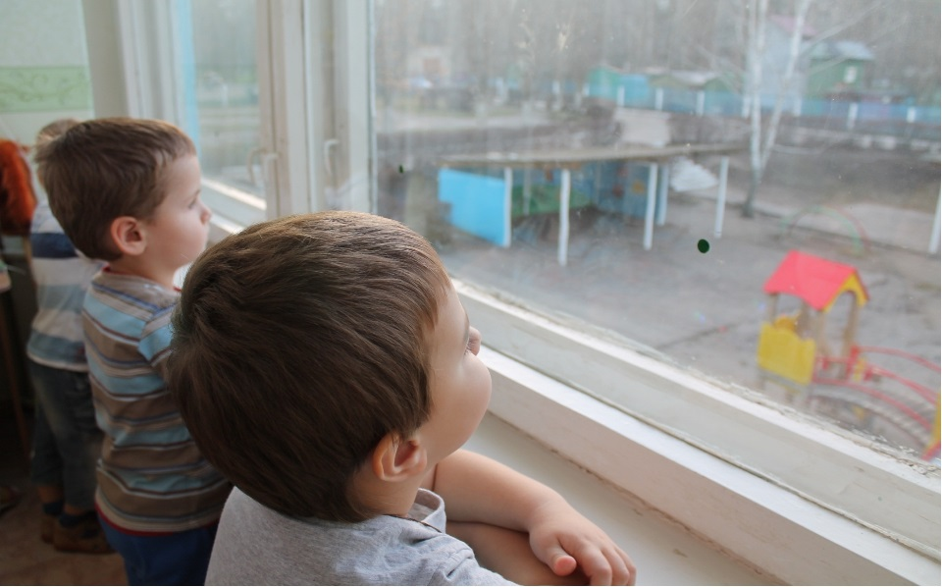
Метка на стекле позволяет тренировать глазные мышцы, сокращение мышц хрусталика. Способствует профилактике близорукости. Ребенку предлагается рассмотреть круг, наклеенный на стекле, затем перевести взгляд на самую удаленную точку за стеклом и рассказать, что он там видит.

Slide 14
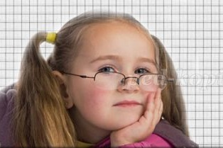
Цветотерапия
Упражнение «Цветовые ванны» восстанавливают активность зрительных клеток, активизируют кровообращение в глазах. Это упражнение способствует саморегуляции, т.к. фазы напряжения и расслабления зрительных клеток сбалансированы между собой естественным образом. На выполнение понадобится до 10 мин.
Смысл упражнения заключается в погружении в цвета: красный, серый, синий.
Упражнение «Цветовые пятна»
На зрительные ориентиры (цветные пятна) предлагается обучающимся смотреть по очереди. Данные ориентиры могут быть представлены в разных моментах (игрушки, геометрические фигуры, флажки, метки на стенах):
–красный (стимулирует детей в работе, это сила внимания);
-оранжевый или желтый (соответствуют положительному
рабочему настроению, это тепло, оптимизм, радость);
-синий, голубой или зеленый – действуют успокаивающе,
это общение, надежда, вдохновение.

Slide 15
СПАСИБО ЗА ВНИМАНИЕ

